Slide 1
Akční plán EU pro oběhové hospodářství
Ing. Pavlína Kulhánková
TVIP 2016
Hustopeče u Brna, 16. 3. 2016

Slide 2
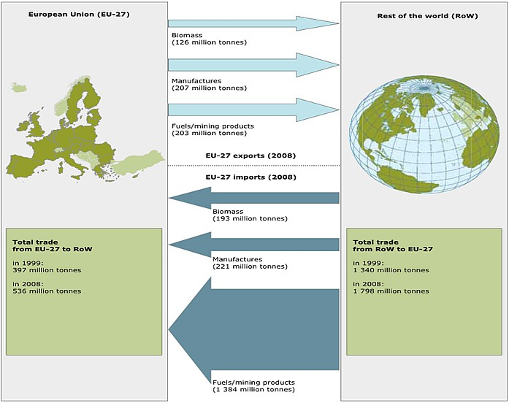
Jak si stojí Evropa?
Zdroj: Eurostat Comtex Statistics

Slide 3
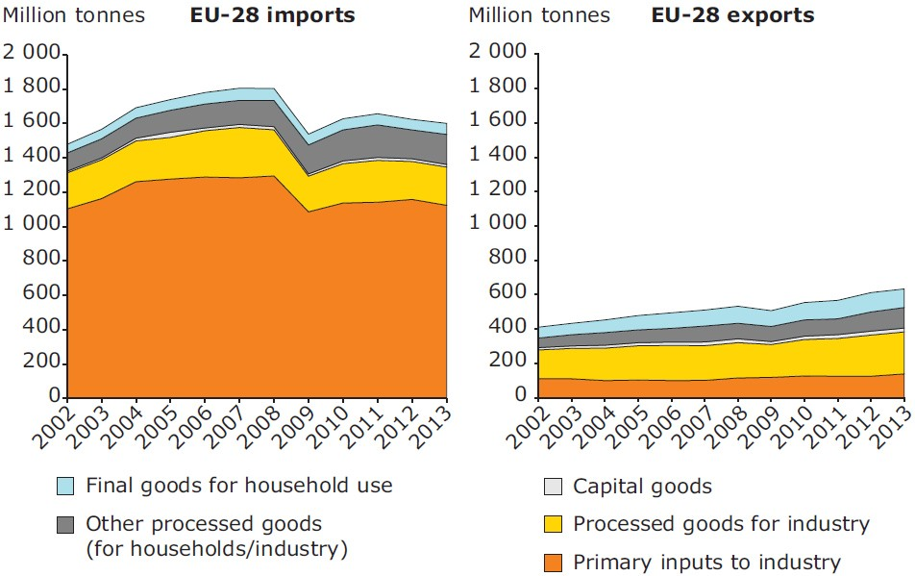
Evropský obchod

Slide 4
Oběhové hospodářství - aktuální pohled EK
  Design výrobků a výrobní postupy
  Spotřeba - fáze užití výrobků
  Nakládání s odpady a výrobky s ukončenou životností
  Posílení trhu s druhotnými surovinami
  Prioritní oblasti – plasty, kritické suroviny, stavební a demoliční odpady, biomasa, potravinový odpad
  Inovace, investice

Slide 5
Balíček EU k přechodu na oběhové hospodářství
Sdělení Komise Evropskému parlamentu, Radě, Evropskému hospodářskému a sociálnímu výboru a Výboru regionů – Uzavření cyklu – Akční plán EU pro oběhové hospodářství - COM(2015) 0614 final,
Návrh směrnice, kterou se mění směrnice 94/62/ES o obalech a obalových odpadech - COM(2015) 0596 final,
Návrh směrnice, kterou se mění směrnice 1999/31/ES o skládkách odpadů -COM(2015) 0594 final,
Návrh směrnice, kterou se mění směrnice 2000/53/ES o vozidlech s ukončenou životností, směrnice 2006/66/ES o bateriích a akumulátorech a odpadních bateriích a akumulátorech a směrnice 2012/19/EU o odpadních elektrických a elektronických zařízeních - COM(2015) 0593 final,
Návrh směrnice, kterou se mění směrnice 2008/98/ES o odpadech - COM(2015) 0595 final.

Slide 6
AP – Oblast 1: Výroba
Design výrobků
  Komise bude podporovat opravitelnost, možnosti zdokonalení, trvanlivost a recyklovatelnost výrobků tím, že ve své budoucí práci v rámci směrnice o ekodesignu a při zohlednění specifik různých skupin výrobků vypracuje příslušné požadavky na výrobky. V pracovním plánu pro ekodesign na období 2015–2017 bude upřesněna praktická stránka věci. Komise rovněž brzy předloží požadavky na ekodesign pro elektronické displeje.
  Revidované legislativní návrhy týkající se odpadu vytváří hospodářské pobídky pro lepší design výrobků prostřednictvím ustanovení o rozšířené odpovědnosti výrobce.
  Komise v rámci svého příspěvku k oběhovému hospodářství prozkoumá možnosti a opatření pro soudržnější politický rámec pro různé oblasti činnosti politiky v oblasti výrobků.

Slide 7
AP – Oblast 1: Výroba
Výrobní postupy
  Komise zahrne pokyny týkající se osvědčených postupů v oblasti nakládání s odpady a účinného využívání zdrojů v průmyslových odvětvích do referenčních dokumentů o nejlepších dostupných technikách (BREF) a vydá pokyny a bude podporovat osvědčené postupy v oblasti odpadů z těžebního průmyslu.
  Komise navrhuje (v revidovaných legislativních návrzích týkajících se odpadu) vyjasnění pravidel týkajících se vedlejších produktů za účelem usnadnění průmyslové symbiózy a podpory vytvoření rovných podmínek v rámci celé EU.

Slide 8
Opatření - Výroba
Opatření | Časový plán
Zdůraznění aspektů oběhového hospodářství v budoucích požadavcích na výrobky vyplývající ze směrnice o ekodesignu. | od roku 2016
Pracovní plán pro ekodesign na období 2015–2017 a podání žádosti evropským normalizačním organizacím o vypracování norem pro materiálovou účinnost pro stanovení budoucích požadavků na ekodesign, pokud jde o trvalost, opravitelnost a recyklovatelnost výrobků | prosinec 2015
Návrh prováděcího nařízení pro televizory a displeje | 2015 - 2016
Ověření možností a opatření pro soudržnější rámec pro různé dílčí činnosti, které se v rámci politik EU týkají produktů a jejich přínosu pro oběhové hospodářství | 2018
Zahrnutí pokynů týkajících se oběhového hospodářství do referenčních dokumentů o nejlepších dostupných technikách (BREF) pro řadu průmyslových odvětví | od roku 2016

Slide 9
Opatření - Výroba
Opatření | Časový plán
Pokyny a podpora osvědčených postupů v plánech pro nakládání s důlním odpadem | 2018
Vytvoření otevřené celoevropské sítě technologických infrastruktur pro malé a střední podniky s cílem začlenit pokročilé výrobní technologie do jejich výrobních postupů | 2016
Posouzení možností zlepšení účinnosti a využívání systému EU pro environmentální řízení podniků a audit (EMAS) a pilotního programu týkajícího se ověřování environmentálních technologií (ETV) | 2017
Vytvoření lepší znalostní základny a podpora malých a středních podniků, pokud jde o nahrazení nebezpečných látek vzbuzujících mimořádné obavy | 2018

Slide 10
AP - Oblast 2: Spotřeba
Komise v rámci svých činností v oblasti ekodesignu, jakož i informací o trvanlivosti na budoucích energetických štítcích, zváží především přiměřené požadavky na trvanlivost a dostupnost informací o provádění oprav a náhradních dílech.
V revidovaných návrzích týkajících se odpadu Komise navrhuje nová pravidla, která podpoří opětovné využití.
Komise bude usilovat o lepší prosazování záruk u hmotných výrobků, prověří možnosti zlepšení a bude řešit klamavá ekologická tvrzení.
Komise v rámci programu Horizont 2020 připraví nezávislý program testování za účelem pomoci při identifikaci otázek spojených s možným plánovaným zastaráváním. Do této práce by byly případně zapojeny i příslušné zúčastněné strany.
Komise přijme opatření týkající se zelených veřejných zakázek tím, že v nových nebo přepracovaných kritériích zdůrazní aspekty oběhového hospodářství, podpoří větší využívání zelených veřejných zakázek a půjde příkladem ve svém vlastním zadávání zakázek a financování z prostředků EU.

Slide 11
Opatření - Spotřeba
Opatření | Časový plán
Lepší prosazování stávajících záruk týkajících se konkrétních výrobků a ověření možností zlepšení (nadcházející návrh Komise o internetovém prodeji zboží a kontrola účelnosti právních předpisů na ochranu spotřebitele) | 2015–2017
Opatření týkající se klamavých ekologických tvrzení, včetně aktualizovaných pokynů týkajících se nekalých obchodních praktik | 2016
Analýza možnosti navrhnout horizontální požadavky na poskytování informací o provádění oprav v rámci ekodesignu | 2018

Slide 12
Opatření - Spotřeba
Opatření | Časový plán
Program pro účelnost a účinnost právních předpisů (REFIT) týkající se ekoznačky, po kterém budou následovat opatření na zvýšení jeho účinnosti | 2016
Posouzení možnosti programu nezávislého testování k plánovanému zastarávání | 2018
Ověření možností použití environmentální stopy produktu pro měření a sdělování informací o životním prostředí s výhradou hodnocení stávajících probíhajících pilotních projektů | od roku 2016
Opatření pro zelené veřejné zakázky: větší integrace požadavků oběhového hospodářství, podpora většího využívání, včetně prostřednictvím vzdělávacích programů, posílení využívání GPP při zadávání zakázek Komisí a při poskytování finančních prostředků EU | od roku 2016

Slide 13
AP – Oblast 3: Nakládání s odpady
Komise přijímá společně s tímto akčním plánem revidované legislativní návrhy týkající se odpadu, a to zejména:
  dlouhodobé cíle týkající se recyklace pro komunální odpad a obalový odpad a pro snížení skládkování
  ustanovení na podporu většího využívání ekonomických nástrojů
  obecné požadavky pro systémy rozšířené odpovědnosti výrobce
  zjednodušení a harmonizace definic a metod výpočtu
a posílí spolupráci s členskými státy za účelem zlepšení nakládání s odpady v praxi, včetně zamezení nadměrným kapacitám v oblasti zpracování zbytkového odpadu.
Komise poskytne členským státům a regionům podporu na zajištění toho, aby investice v rámci politiky soudržnosti do odvětví zpracování odpadu přispěly k podpoře cílů právních předpisů EU v oblasti odpadů a aby se řídily hierarchií způsobů nakládání s opady EU.

Slide 14
Opatření – Nakládání s odpady
Opatření | Časový plán
Revidované legislativní návrhy týkající se odpadu | prosinec 2015
Zlepšená spolupráce s členskými státy zaměřená na lepší provádění právních předpisů EU týkajících se odpadu a boj proti nezákonné přepravě vozidel s ukončenou životností | od roku 2015
Posílení prosazování revidovaného nařízení o přepravě odpadů | od roku 2016
Podpora dobrovolné certifikace iniciované odvětvím týkající se zařízení pro zpracování klíčových toků odpadu / recyklátu | od roku 2018
Iniciativa týkající se využívání energie z odpadů v rámci energetické unie | 2016
Určování a šíření osvědčených postupů u systémů sběru odpadu | od roku 2016

Slide 15
AP – Oblast 4:posílení trhu s druhotnými surovinami a opětovného využívání vody
Komise začne pracovat na normách kvality pro sekundární suroviny tam, kde je to potřebné (zejména pro plasty), a navrhuje zlepšení pravidel týkajících se „okamžiku, kdy odpad přestává být odpadem“.
Komise navrhne revidované nařízení EU o hnojivech, aby se usnadnilo uznávání organických hnojiv a hnojiv založených na odpadu v rámci jednotného trhu, a tím podpoří úlohu bioživin v oběhovém hospodářství.
Komise přijme řadu opatření na usnadnění opětovného využívání vody; součástí bude legislativní návrh týkající se minimálních požadavků na opětovně využívanou vodu, např. pro zavlažování a doplňování podzemních vod.
Komise vypracuje analýzu a navrhne varianty pro rozhraní mezi právními předpisy týkajícími se chemických látek, výrobků a odpadu, včetně toho, jak snížit výskyt nebezpečných chemických látek ve výrobcích a zlepšit jejich sledování.
Komise dále rozvine nedávno zahájený informační systém v oblasti surovin a podpoří celounijní výzkum v oblasti toků surovin.

Slide 16
Opatření – Trh s druhotnými surovinami
Opatření | Časový plán
Rozvoj norem kvality pro druhotné suroviny (zejména pro plasty) | od roku 2016
Návrh revidovaného nařízení o hnojivech | na začátku roku 2016
Legislativní návrh stanovující minimální požadavky na opětovně využívanou vodu k zavlažování a doplňování podzemních vod | 2017
Podpora bezpečného a nákladově efektivního opětovného využívání vody, včetně pokynů pro začlenění opětovného využívání vody do plánování a správy vodních zdrojů, začlenění osvědčených postupů do příslušných BREF a podpora inovací (prostřednictvím evropského inovačního partnerství a programu Horizont 2020) a investic | 2016–2017

Slide 17
Opatření – Trh s druhotnými surovinami
Opatření | Časový plán
Analýzy a možnosti politiky, které se týkají rozhraní mezi právními předpisy v oblasti chemických látek, výrobků a odpadu, včetně otázky, jak snížit přítomnost nebezpečných chemických látek ve výrobcích a jak zlepšit jejich sledování | 2017
Opatření k usnadnění přepravy odpadu v celé EU, včetně elektronické výměny údajů (a případně dalších opatření) | od roku 2016
Další vývoj informačního systému EU v oblasti nerostných surovin | od roku 2016

Slide 18
AP – Oblast 5: Prioritní oblasti
Plasty
  Komise přijme strategii pro plasty v oběhovém hospodářství, která se bude zabývat otázkami jako je recyklovatelnost, biologická rozložitelnost, obsah nebezpečných látek v určitých plastech a znečišťování moří.
  Komise v revidovaných legislativních návrzích týkajících se odpadu navrhuje ambicióznější cíl pro recyklaci plastových obalů.

Slide 19
AP – Oblast 5: Prioritní oblasti
Plýtvání potravinami
  Za účelem podpory dosažení cíle udržitelného rozvoje v oblasti plýtvání potravinami a maximalizace příspěvku účastníků v potravinovém řetězce Komise:
  vypracuje společnou metodiku EU k měření objemu potravinového odpadu a stanovení příslušných ukazatelů; vytvoří platformu, jíž se budou účastnit členské státy a zúčastněné strany s cílem podpořit dosažení cílů udržitelného rozvoje v oblasti plýtvání potravinami prostřednictvím sdílení osvědčených postupů a hodnocení pokroku v průběhu času;
  přijme opatření za účelem vyjasnění právních předpisů EU týkajících se odpadu, potravin a krmiv a usnadnění potravinových darů a využívání vyřazených potravin a vedlejších produktů potravinového řetězce ve výrobě krmiv, aniž by byla ohrožena bezpečnost potravin a krmiv a
  posoudí, jak by se v potravinovém řetězci dalo lépe pracovat s označováním data spotřeby a jak lze zlepšit jeho chápání ze strany spotřebitelů; jde zejména o označení „minimální trvanlivost do“.

Slide 20
Opatření – Prioritní oblasti
Opatření | Časový plán
Plasty
Strategie pro plasty v oběhovém hospodářství | 2017
Specifická opatření pro snížení množství odpadků v mořích v rámci provádění cílů udržitelného rozvoje do roku 2030 | od roku 2015
Plýtvání potravinami
Vývoj společné metodiky a ukazatelů pro měření plýtvání potravinami | 2016

Slide 21
Opatření – Prioritní oblasti
Opatření | Časový plán
Vytvoření platformy zúčastněných stran za účelem přezkoumání, jak může být dosaženo cílů udržitelného rozvoje v oblasti plýtvání potravinami, jakým způsobem sdílet osvědčení postupy a hodnotit pokrok | 2016
Vyjasnění příslušných právních předpisů EU týkajících se odpadu, potravin a krmiv za účelem usnadnění darování potravin a využití vyřazených potravin v krmivech | 2016
Prozkoumání možností účinnějšího používání a lepšího pochopení označení data na potravinářských výrobcích | 2017

Slide 22
AP – Oblast 5: Prioritní oblasti
Kritické suroviny
  Komise přijme řadu opatření na podporu zpětné získávání kritických surovin a vypracuje zprávu, včetně osvědčených postupů a možností pro přijetí dalších opatření.
  Komise podporuje opatření členských států v této oblasti rovněž ve svých revidovaných návrzích týkajících se odpadu.
Stavební a demoliční odpad
  Komise přijme řadu opatření k zajištění druhotného získávání hodnotných surovin a náležitého nakládání s odpady ve stavebnictví a při demolicích a usnadnění hodnocení budov z hlediska jejich environmentální výkonnosti.

Slide 23
Opatření – Prioritní oblasti
Opatření | Časový plán
Kritické suroviny
Zpráva o kritických surovinách a oběhovém hospodářství | 2017
Zlepšení výměny informací mezi výrobci a subjekty provádějícími recyklaci týkajících se elektronických výrobků | od roku 2016
Evropské normy pro recyklaci elektronického odpadu, odpadních baterií a jiných příslušných komplexních výrobků na konci životnosti, při které jsou účinně využívány materiály | od roku 2016
Sdílení osvědčených postupů pro opětovné využití kritických surovin z odpadu z těžebního průmyslu a skládek | 2017

Slide 24
Opatření – Prioritní oblasti
Opatření | Časový plán
Stavební a demoliční odpad
Pokyny pro stavební odvětví týkající se posuzování před demolicí | 2017
Dobrovolný protokol pro recyklaci pro stavební a demoliční odpad platný pro celé odvětví | 2016
Hlavní ukazatele pro posouzení environmentálního profilu budov během celého jejich životního cyklu a pobídky pro používání těchto ukazatelů | od roku 2017

Slide 25
AP – Oblast 5: Prioritní oblasti
Biomasa a výrobky z biologického materiálu
  Komise bude prosazovat účinné využívání biologických zdrojů pomocí řady opatření, jako je poradenství a šíření osvědčených postupů pro kaskádové využívání biomasy a podpora inovací v oblasti biohospodářství.
  Revidované legislativní návrhy týkající se odpadů obsahují cíl pro recyklaci dřevěného obalového materiálu a ustanovení k zajištění odděleného sběru biologického odpadu.

Slide 26
Opatření – Prioritní oblasti
Opatření | Časový plán
Biomasa a biologické materiály
Pokyny a šíření osvědčených postupů v oblasti kaskádového využití biomasy a podpora inovací v této oblasti prostřednictvím programu Horizont 2020 | 2018–2019
Zajištění soudržnosti a součinnosti s oběhovým hospodářstvím při hodnocení udržitelnosti bioenergie v rámci energetické unie | 2016
Posuzování příspěvku strategie biohospodářství z roku 2012 k oběhovému hospodářství a případný přezkum | 2016

Slide 27
AP – Oblast 6: Inovace, investice a další horizontální opatření
Pracovní program Horizont 2020 na období let 2016–2017, jehož součástí je rozsáhlá iniciativa „Průmysl 2020 v oběhovém hospodářství“ s financováním ve výši více než 650 milionů eur.
Komise zahájí pilotní přístup pro „dohody v oblasti inovací“ s cílem identifikovat a řešit potenciální regulační překážky pro inovátory.
Komise posílí svá opatření zaměřená na mobilizaci účastníků pro oběhové hospodářství a zejména pro provádění tohoto akčního plánu. Bude rovněž provádět cílená informační opatření, aby napomohla rozvoji projektů oběhového hospodářství při využití různých zdrojů financování EU, zejména z fondů politiky soudržnosti.

Slide 28
Opatření – Inovace a investice
Opatření | Časový plán
Iniciativa „Průmysl 2020 v oběhovém hospodářství“ v rámci programu Horizont 2020 | říjen 2015
Pilotní projekt pro „dohody v oblasti inovací“ pro řešení možných regulačních překážek pro inovátory | 2016
Cílená informační opatření na podporu podávání žádostí o financování v rámci EFSI a podpora rozvoje projektů a investičních platforem pro oběhové hospodářství | od roku 2016
Cílená informační a komunikační opatření na podporu členských států a regionů při využívání finančních prostředků v rámci politiky soudržnosti pro oběhové hospodářství | od roku 2016
Podpora členských států a regionů na posílení inovací pro oběhové hospodářství prostřednictvím inteligentní specializace | od roku 2016

Slide 29
Opatření – Inovace a investice
Opatření | Časový plán
Posouzení možnosti spuštění platformy společně s EIB a bankami v členských státech na podporu financování oběhového hospodářství | 2016
Zapojení zúčastněných stran do provádění tohoto akčního plánu prostřednictvím stávajících fór v klíčových odvětvích | od roku 2016
Poskytnutí podpory široké škále zúčastněných stran prostřednictvím opatření týkajících se partnerství veřejného a soukromého sektoru, platforem spolupráce, podpory dobrovolných obchodních přístupů a výměna osvědčených postupů | od roku 2015

Slide 30
AP – Oblast 7: Sledování pokroku na cestě k oběhovému hospodářství
V úzké spolupráci s členskými státy EHP a po konzultaci s členskými státy Komise vytvoří rámec pro sledování oběhového hospodářství, aby bylo možné účinně měřit pokrok na základě spolehlivých stávajících údajů

Slide 31
Celkový dojem?
Akční plán zahrnuje celý materiálový cyklus
nelze zužovat pouze na problematiku odpadů
změna uvažování
jednoznačný akcent na druhotnou surovinu jako plnohodnotného aktéra materiálového cyklu
příležitosti pro celý dodavatelsko – odběratelský řetězec

Slide 32
Co už máme?
Politika druhotných surovin České republiky schválena vládou ČR dne 15.9.2014 (UV č. 755).
Aktualizace v roce 2016

Slide 33
Cíle Politiky druhotných surovin
Cíl 1 Zvyšovat soběstačnost České republiky v surovinových zdrojích substitucí primárních zdrojů druhotnými surovinami.
Cíl 2 Podporovat inovace zabezpečující získávání druhotných surovin v kvalitě vhodné pro další využití v průmyslu.
Cíl 3 Podporovat využívání druhotných surovin jako nástroje pro snižování energetické a materiálové náročnosti průmyslové výroby za současné eliminace negativních dopadů na životní prostředí a zdraví lidí.
Cíl 4 Iniciovat podporu vzdělávání pro zajištění kvalifikovaných pracovníků v oboru druhotných surovin jako podporu konkurenceschopnosti ČR.
Cíl 5 Aktualizovat rozsah statistického zjišťování pro zpracování materiálových účtů, které umožní zpracovávat hmotnostní bilance druhotných surovin v hospodářství ČR.

Slide 34
Příležitost pro inovace a investice – OP PIK
PO 3 – SC 3.4.Program NÍZKOUHLÍKOVÉ TECHNOLOGIE – I. výzva
Vybrané podporované aktivity související s oběhovým hospodářstvím:
zavádění inovativních nízkouhlíkatých technologií v oblasti zpracování a využívání druhotných surovin,
zavádění technologií k získávání druhotných surovin v kvalitě vhodné pro další využití v průmyslové výrobě, k vytěžování DS z použitých výrobků, na výrobu finálních výrobků z DS vč. náhrad primárních surovin DS
Alokace pro DS – 100 000 000 Kč
Notes:
Zavádění inovativních technologií v oblasti nízkouhlíkové dopravy (elektromobilita silničních vozidel),
pilotní projekty zavádění technologií akumulace energie (např. akumulace elektřiny rámci inteligentních sítí a v budovách, akumulace tepla a chladu v budovách, aplikace vodíkových technologií),
zavádění nízkouhlíkových technologií v budovách (inteligentní prvky řízení budov, integrace OZE do budov, aplikace nových energeticky šetrných materiálů, využití druhotných surovin k udržitelné výstavbě),
zavádění inovativních technologií v oblasti výroby energie z obnovitelných zdrojů (např. využití biometanu),
zavádění off grid systémů (městské a komunitní sítě, ostrovní systémy dodávek energií v budovách),
zavádění systémů řízení spotřeby energií,
zavádění inovativních nízkouhlíkatých technologií v oblasti zpracování a využívání druhotných surovin,
zavádění technologií k získávání druhotných surovin v kvalitě vhodné pro další využití v průmyslové výrobě např. z použitého papíru, skla, kovů, pneumatik, textilu, plastů, stavebních a demoličních odpadů, vedlejších energetických produktů a řady dalších výrobků s ukončenou životností,
zavádění technologií, kterými se budou z použitých výrobků získávat efektivním způsobem cenné druhotné suroviny, které jsou v ČR i v EU deficitní (zejména kritické suroviny),
zavádění technologií na výrobu inovativních výrobků vyrobených z druhotných surovin, včetně náhrad primárních zdrojů druhotnými surovinami, tam kde je to ekonomicky výhodné.

Slide 35
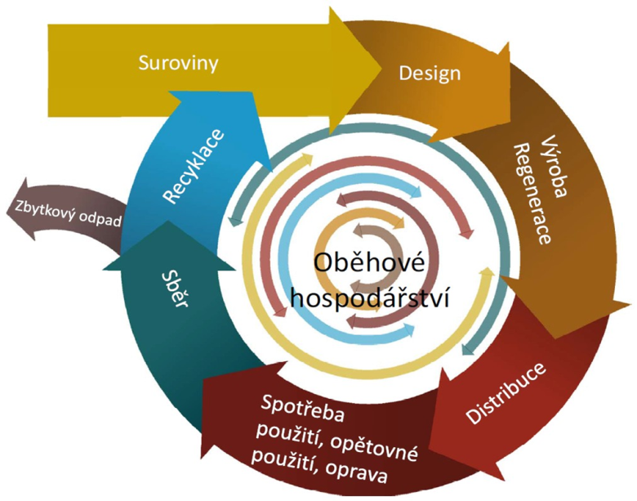
Oběhové hospodářství - co je podstatné?
Změna myšlení = odpad není „odpad“
Synergie = komplexní přístup
Vzdělávání
Transfer vědomostí, inovace
Spolupráce
Společenská poptávka

Slide 36
Děkuji za pozornost a těším se na spolupráci
Ing. Pavlína Kulhánková ředitelka odboru ekologie tel.: 22485 2689 email: kulhankovap@mpo.cz

